Slide 1
Arbetslöshet i siffror
Augusti 2022

Slide 2
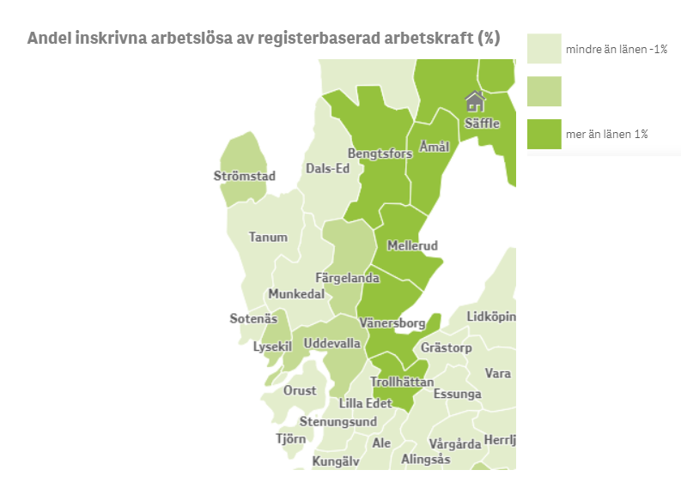
Augusti 2022 Augusti 2021

Slide 3
Augusti 2022

Slide 4
Arbetslösheten i siffror. Aug 2022 – (aug 2021)
Munkedal
Arbetslöshet 5, 2% -247st ( 5,8% - 282st )
Ungdomar 9,8%-46st (10,3% - 51st)
Strömstad
Arbetslöshet 5,5%-289 st (8,6% - 504 st)
Ungdomar 7,4%- 34st (10,5%- 67st)
Färgelanda
Arbetslöshet 6,2% -184st ( 8,1% -251st)
Ungdomar 7,9% -21st (13,8%- 41 st)
Tanum
Arbetslöshet 4,5% - 254st (5,4% -313st)
Ungdomar 5,3%- 27st ( 9,2% - 49st)
Uddevalla
Arbetslöshet 7,2% - 1943st (8,7% - 2435st)
Ungdom 8,5%-234st (10,6% - 322st)
Sotenäs
Arbetslöshet 3,5% -137st ( 4,7% - 189st)
Ungdomar 6,6%- 24st (6,6% 25st)
Lysekil
Arbetslöshet 6,1%- 371st (7,5% - 483st)
Ungdomar 8,1%-44st (10,1% - 65st)
Riket 6,6% ( 7,7%)
VG 5,9% (7,2%)

